Slide 1

Informatikai biztonság alapjai
Tizenegyedik előadás

Slide 2

Tartalom
Személy-azonosítási módszerek
Mágneses és chipkártyás azonosítás
Biometriai módszerek

Slide 3
Személy-azonosítási módszerek
A személy-azonosítási módszerek három fő csoportba sorolhatók attól függően, milyen - honnan származó - információ alapján történik az azonosítás:
1. Tudás alapú módszerek: ezek a felhasználó tudására építenek (pl. jelszavas védelem). Könnyen kijátszhatók a felhasználói oldal gondatlanságát kihasználva. A tudáseltulajdonítása észrevétlen is maradhat. Olcsó, könnyen megvalósítható módszer.
2. Birtok alapú módszerek: a felhasználót annak valamely tulajdona azonosítja (mágneskártya, chipkártya, kulcs, stb.). A másolás ellen érdemes védekezni, egyébként általában az olcsó módszerek közé tartozik.
3. Biometriai módszerek: a felhasználó biológiai/fiziológiai tulajdonsága alapján történik az azonosítás (mozgásminta, hang, írisz, ujjnyomat, stb.). Általában drága, de nagyon megbízható.
Az egyes kategóriák hibalehetőségeit érdemes a módszerek független ötvözésével csökkenteni.

Slide 4
Mágneskártya alapú azonosítás
Alapját a kártya hátoldalán lévő mágnescsík jelenti, de kiegészítő információt is tartalmaz (pl. nyomtatott adatok, aláírás)
1971-ben szabványosították (ISO 7810, 7811, 7813).
Előde a hitelkártya volt. Sikerét a banki alkalmazás hozta meg. Nagy számú előállítása olcsó, kis mennyiségben drága az írók magas ára miatt (ez az egyébként nem túl nehéz hamisítás egyik visszafogója lehet).
A mágnescsík ferromágneses részecskéket tartalmaz. Az írás során a vonalkódhoz hasonló sávos elrendezésben viszik fel az információt a ferromágneses anyagok északi vagy déli állapotba rendezésével három sávba. A sávok közül az első alfanumerikus, a többi numerikus formában tárol adatokat. Az olvasás során a mágneses állapotok változása által gerjesztett feszültségből nyerhető ki az információ. Írási műveletet általában csak egyszer végeznek.
A mágnescsík könnyen öregedik, a kártyákat 1-2 évente cserélik.

Slide 5
Chipkártya alapú azonosítás
A kártyán elhelyezett chip jelenti az intelligenciát. Az 1970-es években jelent meg. A mágneskártyákhoz hasonlóan gyakran alkalmazzák a banki szektorban, de némely fajtáit biztonságtechnikai alkalmazásokban kriptográfiai eljárásokhoz, vagy például diákigazolványban használják. Az ISO 7816-os szabványa specifikálja őket.
2 fő típusa:
Memóriakártya: memóriával rendelkezik, de nincs számottevő számítási kapacitása. Adattárolási célra használják, van egyszer és többször írható, szabadon írható vagy védett memóriájú (mely írásához egy kód ismerete kell). Másolható kártyák.
Smartcard: megnövekedett memóriával és számítási kapacitással rendelkezik. Gyakran saját operációs rendszere is van. Nyilvános kriptográfiával megoldható, hogy a tárolt adatok ne jussanak ki.
Létezik köztük felszíni érintkezős (teljes vagy mini), illetve rádiófrekvenciás is (esetleg a kettő kombinációja).

Slide 6
Biometrián alapuló azonosítás
Az emberi szervezet egyedi jellemzőin (szaruhártya érhálózata, ujjlenyomat, arc alakja, stb.) alapuló azonosítás. A felhasználó azonosításának legmegbízhatóbb módszerei közt fontos szerepe van.
Főbb előnyei:
nehezen eltulajdonítható emberi jellemzőket azonosít
csendes riasztásra is lehetőséget ad megtévesztő belépés feltételezése esetén
ellenőrizhető az is, hogy a minta élő személytől származik-e
Főbb hátrányai:
drága, speciális hardvert igényel
korlátozottan alkalmazható (pl. fogyatékos emberek esetén, az azonosításhoz használt jellemzők változásai miatt /öregedés, sérülés, stb. okból kifolyólag/)
némely megoldás higiéniai vagy személyiségi jogi szempontból aggályos

Slide 7
Biometrián alapuló azonosítás
Főbb hátrányai (folyt.):
a hibatűrés beállítására nagyon érzékeny (a leolvasott jellemzők soha nem lesznek ugyanolyanok)
egyes esetekben nehezen védhető ki a visszajátszásos támadás
a leolvasó hardver hitelességét is érheti támadás, ez gyakran nem vizsgált

Slide 8
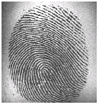
Ujjnyomat alapú azonosítás
Az ujjnyomatok jellemzőinek vizsgálatával a daktiloszkópia foglalkozik. Ez a tudományterület a következő 3-féle mintát különbözteti meg:
ujjlenyomat: jó minőségű, az ujj felső ujjpercéről körömtől körömig terjedő kép
ujjnyomat: jó minőségű, az ujj sík felületen keletkező lenyomata
ujjnyom, látens ujjnyomat: tárgyakon érintés által hagyott általában rossz minőségű ujjnyomat
Az ujjnyomat vonalait fodorszálaknak, míg ezek végeit, összefutási vagy elágazási pontjait minucia pontoknak hívjuk. Ezen pontok relatív elhelyezkedése fontos jellemzője egy ujjnyomatnak.

Slide 9
Ujjnyomat alapú azonosítás
A minuciák típusai:
végződés: a fodorszál hirtelen véget érése
elágazás: a fodorszál kettéágazási pontja
sziget: rövid fodorszál
pont: a sziget rövidebb változata
híd: átszögellés két fodorszál közt
kiszögellés: másik fodorszálig nem jutó híd
körülzárás: kettéváló, majd rövid táv után újra egyesülő fodorszálak
delta: elágazás után folytatódó fodorszál
dupla elágazás: egymás utáni két elágazás
hármas elágazás: háromfelé ágazó fodorszál
Azonosításhoz leggyakrabban a végződést és az elágazást vizsgálják.

Slide 10
Ujjnyomat alapú azonosítás
A minuciák további fontos jellemzői:
irányultság: a minuciához tartozó irányszög
görbület: az irányultság megváltozásának mértéke
pozíció: abszolút vagy relatív síkbeli koordináták
Az azonosítás manuális folyamata során a minőségromlás elkerülésére gyakran az eredeti levett lenyomatot felnagyítják, s ezzel vetik össze a látens nyomatot.
Első lépésként az összeegyezhetetlenség jeleit próbálják meg megkeresni. Ehhez a globális jellemzőket tekintik először. A globális jellemzők a fodorvonal mintáit jelenti. Eszerint háromféle globális típust különböztetünk meg:
örvény: mag körüli spirális vagy ovális vonalak (koncentrikus minta)
hurok: körmentes fodorvonal-visszagörbülés
boltozat: szinte egyenes vonalú fodorvonal

Slide 11
Ujjnyomat alapú azonosítás
Ha a globális jellemzők vizsgálata nem mutat összeegyeztethetetlenséget, a lokális jellemzőket, a minuciákat kezdik vizsgálni. Adott minuciák jellemzőinek megegyezése után az elemzést azok szomszédaival folytatják. A leginkább vizsgált tulajdonságok: fodorszáltávolság, irányultság, relatív pozíció.
Az azonosság döntési küszöbét (a minuciapárokra vonatkozólag) országonként különböző jogszabályok határozzák meg. A gyakorlatban kb. 5 egyező municiapár elegendőnek tűnik.

Slide 12
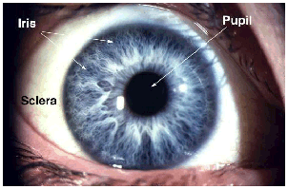
Írisz azonosítás
Az írisz a szem szivárványhártyája. Ennek vizsgálatához kb 400 egyedi azonosítót határoztak meg, melyből a gyakorlatban kb. 260-et alkalmaznak. Az egyik legmegbízhatóbb személyazonosítási módszer, s a pupilla-reflexek által az életjelek is érzékelhetők.
Főbb jellemzői:
trabekuláris hálózata, mely a sugaras mintázatát jelenti. Ez az embrionális fejlődés 8. hónapjától kezdődően változatlanul van jelen az ember íriszén.
körök
árkok
korona
Az ujjlenyomathoz képest az írisz kb. 6-szoros mennyiségű egyedi azonosítóval rendelkezik.

Slide 13
Írisz azonosítás
Az írisz vizsgálata lehet aktív és passzív.
Aktív: az alany szemébe világítással készített képpel történik. Az alkalmazható távolság 15-35 cm. Esetleges higiéniai és egészségügyi kockázatot jelenthet.
Passzív: Egy nagy látószögű kamerával megkeresik a szemet, majd egy másik kamerával arra fókuszálva kb. 30-100 cm távolságból készítik a felvételt. Ez a módszer esetlegesen személyiségi jogi problémákat vethet fel.
Mindkét vizsgálat kb. 2 másodpercet vesz igénybe, s az azonosításhoz szükséges adatok tárolására akár 256-512 bájt is elegendő.

Slide 14
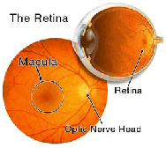
Retina azonosítás
A retina vérérhálózatának azonosításán alapul. A vizsgálat során alacsony intenzitású infravörös fénnyel világítanak a szemfenékre, ahol azt a vérerek gyorsabban nyelik el, mint a környező szövetek. Az így keletkezett képet vizsgálják.
A módszer nagyon megbízható, de nehézkes és egészségügyi kockázatot is felvethet. Előnyei és hátrányai tekintetében hasonlít az aktív írisz alapú azonosításra.

Slide 15
Arc alapú felismerés
A kamerák nagymértékű elterjedése miatt igen népszerű, s könnyen alkalmazható módszer. Jelentőségét a már régóta működő fényképes nyilvántartó rendszerek fokozzák.
A rögzített képen először meg kell találni az arco(ka)t, majd az adatbázis alapján az azonosítást kell elvégezni.
Erre a két leginkább alkalmazott módszer:
az arcok különböző árnyalatú folthalmazként történő vizsgálata
az arcelemek (szemek, orr, száj, stb.) relatív helyzetének vizsgálata
További módszerek lehetnek:
háromdimenziós modell alkotása és vizsgálata
elemzés hőtérkép-készítéssel

Slide 16
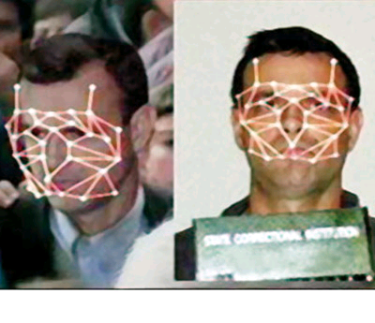
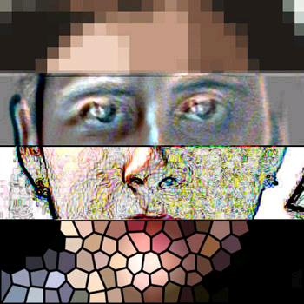
Arc alapú felismerés

Slide 17
Hang alapú felismerés
Eltárolt rövid hangmintával történő összehasonlítás, ahol a minták spektrumát vizsgálják leginkább. Emellett elemezhető pl. a beszédsebesség vagy a hangsúly változása is.
A módszer tárigénye és pontossága függ a mintavételezés frekvenciájától és a minta hosszától.
Problémát jelenthet a visszajátszásos támadás, illetve a hang módosulása (pl. megfázás, erős érzelmi reakció esetén). Egyes fogyatékkal élő embereknél sem alkalmazható.
Várhatóan kiegészítő szolgáltatásokként fog elterjedni az alkalmazása (pl. telefonos bejelentkezések vagy szóbeli parancsadás esete).

Slide 18
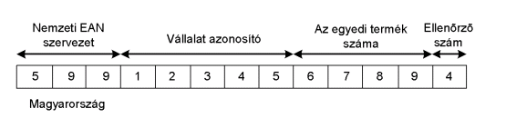
Vonalkód alapú azonosítás
Az első ötlet 1948-ból származik, a mai formáját leíró szabvány 1973-ra (Universal Product Code – USA), illetve 1977-re (European Article Number – Európa, Ázsia, Afrika) datálódik.
A leolvasó egyenes irányban tapasztalt rendszeres fényintenzitás-változáshoz impulzussorozatot rendelve ismeri fel a vonalkód által ábrázolt karaktereket.
A UPC-ből származó EAN karakterszintű felépítése:
A vonalkód a kulcs alapú azonosítás egyik legolcsóbb és legegyszerűbb módszere, ugyanakkor másolni is nagyon egyszerű. Manapság már számos változata létezik (pl. vonalak helyett négyzetek és téglalapok hordozzák az információt).

Slide 19
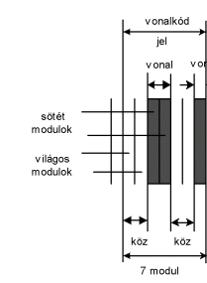
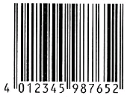
Vonalkód alapú azonosítás
A UPC-kód egy karaktere 2 vonalból és 2 közből áll, pl.:
A kód elejét, közepét és végét speciális vonalköz-összeállítások teszik felismerhetővé:

Slide 20
Felhasznált irodalom
Hornák Zoltán, Prágai Róbert, Kincses Zoltán, Orvos Péter, Vitárius Gergely: IT biztonsági technikák (elektronikus tananyag)

